Slide 1
En nu?
Zorgcongres – 14 september 2023

Slide 2
Hoe kijkt uw organisatie naar een bijdrage aan een meer geïntegreerde zorg ?

Slide 3
Mijn geïntegreerde zorg…
Wat doe je anders?
Waar ben je fier op?
Waarom werkt het?
Waar en waarom loopt het moeilijk?
Wat is de kern?

Slide 4
Geïntegreerde zorg volgens ChatGPT
Geïntegreerde zorg verwijst naar een benadering van gezondheidszorg waarbij verschillende medische disciplines, zorgverleners en zorginstellingen samenwerken om de gezondheid en het welzijn van een individu te verbeteren. Het doel van geïntegreerde zorg is om de kwaliteit en effectiviteit van de zorg te verbeteren door een holistische aanpak te bieden die rekening houdt met de verschillende aspecten van gezondheid en welzijn van een persoon.

Slide 5
Geïntegreerde zorg volgens ChatGPT
Het succes van geïntegreerde zorg hangt af van verschillende factoren, waaronder de bereidheid van zorgverleners om samen te werken, de beschikbaarheid van technologie voor het delen van informatie en de betrokkenheid van patiënten bij hun eigen zorg. Het is een benadering die kan helpen bij het aanpakken van complexe gezondheidsuitdagingen, maar de implementatie ervan kan variëren afhankelijk van de gezondheidszorgsystemen en -behoeften in verschillende landen en gemeenschappen.

Slide 6
Voordelen en beperkingen volgens ChatGPT
Betere coördinatie
Patiëntgerichtheid
Efficiëntie
Betere resultaten
Kostenbeheersing
Complexiteit van implementatie
Culturele en organisatorische verschillen
Privacy en gegevensbeveiliging
Technologische uitdagingen
Financiële beperkingen
Weerstand tegen verandering
Continuïteit van zorg
Cultuurverandering

Slide 7
IC in 1 woord volgens ChatGPT
SAMENWERKING - COORDINATION

Slide 9
en nu?

Slide 10
Samenwerken is de kern ik werk toch samen! Wat is samenwerken? Werk ik samen?

Slide 11
Flexibel in mijn aanbod
Wie heeft de regie? Wie beslist?
Wat is mijn Mandaat?
Wat wil ik zeker zelf doen?
Wat wil ik samen doen, in ‘eenheid’?

Slide 12
220 000 (85)
1 517 (1 233)
500 000
Complex
Thuis zwaar/indikken
135 000 – 32%
Meer dan 7 000
Van 19 naar 4

Slide 13
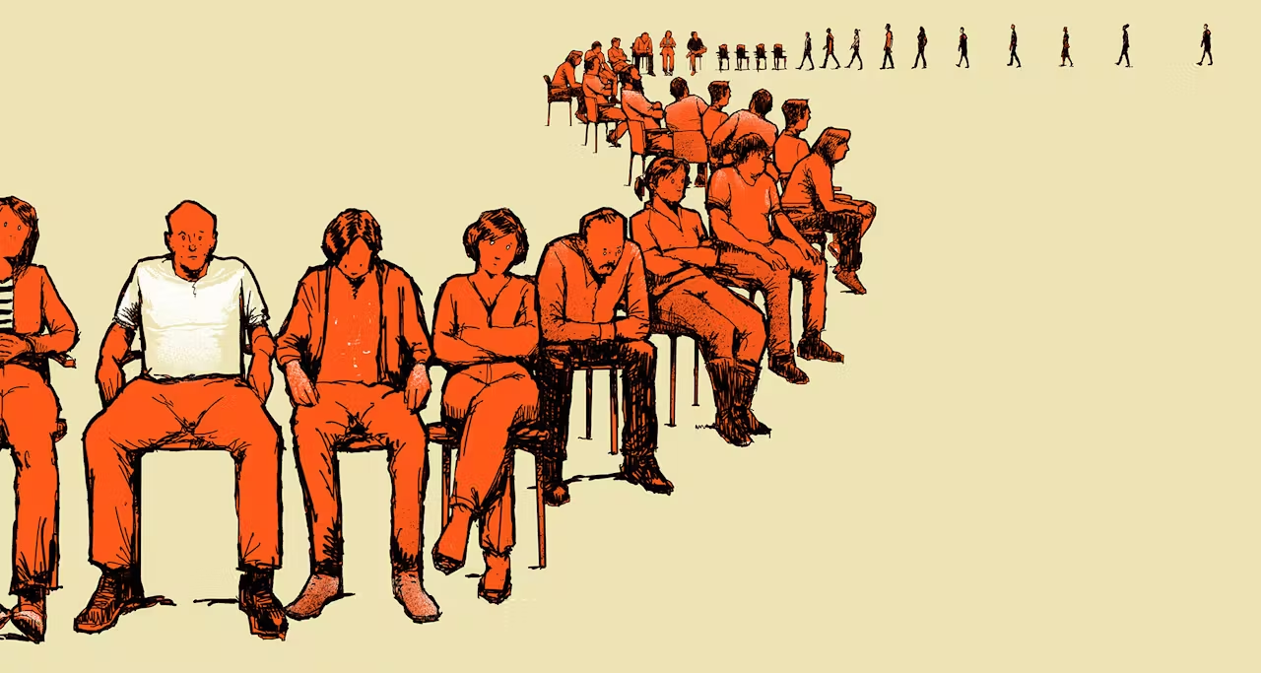
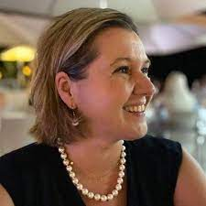

Slide 14
Hoe een stijgende vraag naar zorg combineren met een aanbod van zorg dat deze vraag niet kan volgen?

Slide 15
Werk samen

Slide 16
10 elementen om in vertrouwen samen te werken – Marloes Callens
Handel discreet
Wees consistent tussen woord en daad
Verzeker rijke communicatie
Zorg voor interactieve samenwerking
Neem eerlijke en transparante beslissingen
Kom tot een gedeelde visie en taal
Stel mensen verantwoordelijk voor vertrouwen
Creëer persoonlijke banden
Geef iets weg van waarde
Ontsluit je expertise en limieten

Slide 17
Een evidentie? Of toch niet?
Onderwijs?

Slide 18
Nood aan geïntegreerd beleidskader
Gedeeld leiderschap

Slide 19
Geen regelitis
Sociaal ondernemerschap vraagt flexibiliteit
Én verantwoording!

Slide 20
KIES
STEL PRIORITEITEN

Slide 21
Kies voor de stem van de patiënt
Ervaringskennis

Slide 22
Keuze 4: kies voor de stem van de patiënt/cliënt
Door levensdoelen expliciet op te nemen in dit ontwerp en als fundament te positioneren voor de zorgplanning zal de zorg een betere aansluiting bieden op de leefwereld van de jongere en de ouders.

Slide 23
Luc Deneffe
‘Gedeelde verantwoordelijkheid en samenredzaamheid maken dat zorg voor verandert in zorgen dat. De vier basisvoorwaarden daarvoor zijn:
graag zien, samenzijn, grenzen verleggen en doen!’

